Slide 1
Machines en veiligheid 1

Slide 3
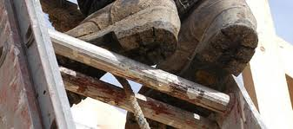
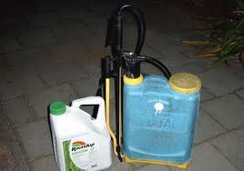
Gevarenbronnen
Gedrag
Werkplek/omgeving
Arbeidsmiddelen
Producten
1. Veiligheid

Slide 4
Invloed van Europa
CE markering
Voldoet aan de Europese eisen op het gebied van veiligheideisen
CE markering is bijvoorbeeld te vinden op elektrische apparaten, machines, gastoestellen, speelgoed, liften, meetinstrumenten (water-, gas- en elektriciteitsmeters, weegschalen enz.) en persoonlijke beschermingsmiddelen (veiligheidshelmen, signalisatiekleding en dergelijke).[
2. Wetten en regels

Slide 5
ARBO wet
ARBO arbeidsomstandigheden wet voor gezondheid en veiligheid van werknemers
Werkgever: degene waarbij je in dienst bent maar ook degene die jou aanwijzingen geeft en middelen verstrekt
Werknemer: vaste dienst, uitzendkracht, stagiair, vrijwilliger ( gezagsverhouding)

Slide 6
Plichten van de werkgever
Veiligheid en gezondheid werknemer
RI&E risico inventarisatie en evaluatie
Bronaanpak
Voorlichting en toezicht
PBM’s beschikbaar stellen
2. Wetten en regels

Slide 7
Plichten van de werknemer/vrijwiliger
Zorg voor eigen veiligheid en van anderen ( collega's en omstanders)
Samenwerken met werkgever aan preventiebeleid
Geen geweld, niet pesten, geen ongewenst seksueel gedrag
Melden van : gevaar, (bijna)ongevallen melden, pesten, ongewenst gedrag
PBM’s goed gebruiken en bewaren
Cursus volgen, gebruiksaanwijzingen lezen
2. Wetten en regels

Slide 8
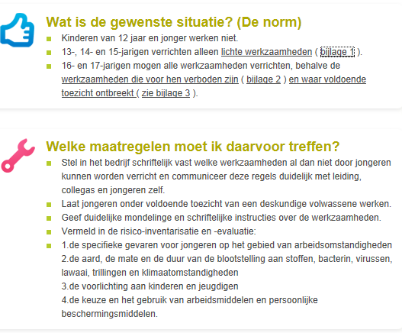

Slide 9
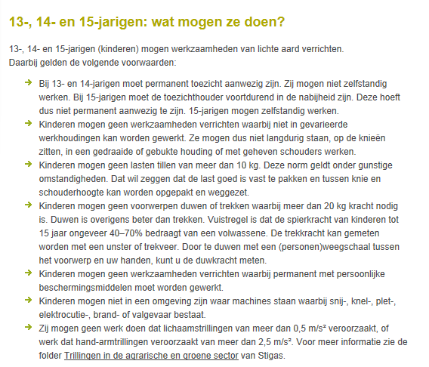

Slide 10
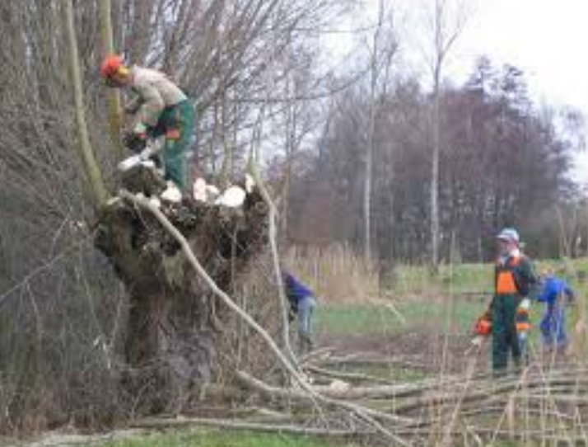

Slide 11
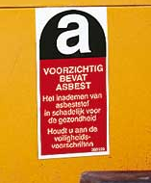
Veiligheidssignalering
2. Wetten en regels

Slide 12
Wit/rood en rond verbod
Rood/wit vierkant brandbestrijding
Groen/wit vierkant veiligheidsvoorziening
Blauw/wit rond gebod
Geel/zwart driehoek waarschuwingsbord
2. Wetten en regels

Slide 13
Elektrische stokzaag
92 decibel
Draag oog- en gehoorbescherming
Handschoenen dragen
Dit onderdeel kan heet worden
10 meter van elektriciteitskabels vandaan blijven

Slide 14
Elektrische bosmaaier
97 decibel
Lees de gebruiksaanwijzing
Draag hoofd-, oog- en gehoorbescherming
Draag zaagbroek, handschoenen, zaagschoenen
In een kring van 15 m diameter mag niemand komen
Niet gebruiken bij regen

Slide 15
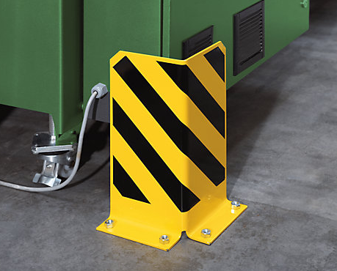
Markeringen
Gebied waar zich een gevaar bevindt wordt er mee aangeduid of afgeschermd.
Stootgevaar
Smalle doorgang
Gebied gevaarlijke stoffen
2. Wetten en regels

Slide 16
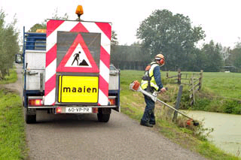
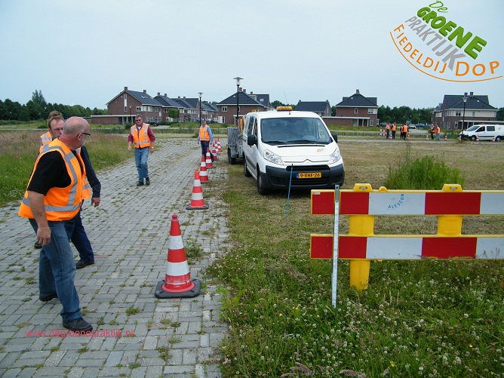
Markeringen
Bij werken langs de weg mag alleen in een voetgangerszone lint gebruikt worden.
Langs de weg gebruik je schrikhekken, verkeerskegels, geleidebaken om het werkvak te beschermen.
2. Wetten en regels

Slide 17
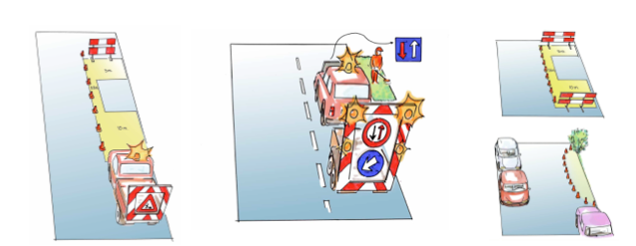
2. Wetten en regels

Slide 18
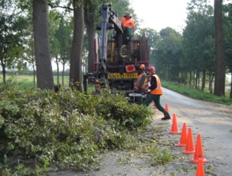

Slide 19
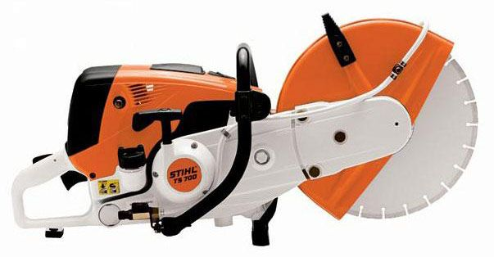
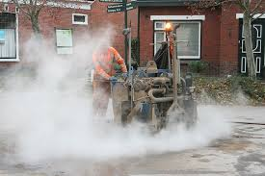
Niet chemisch of biologisch maar wel gevaarlijk
Asbest
Kwartsiet (betonzagen)
3. Gevaarlijke stoffen

Slide 20
Elektrisch gereedschap in het groen
Lichter en minder lawaai
Minder trillingen
Geen uitlaatgassen
Niet gebruiken bij nat en vocht
Snoer is risicobron
Geen uitlaatgassen
5.Elektriciteit en lawaai

Slide 21
Elektrisch gereedschap in het groen
Snoer afgestemd op wattage van de machine
Haspel helemaal afrollen
5.Elektriciteit en lawaai

Slide 22
Lawaai
Gehoorbescherming aangeraden bij 80 dB (A)
Gehoorbescherming verplicht bij 85 dB (A)
Verstoort de communicatie
Kans op gehoorschade
Gehoorschade=
Slecht hoge tonen of zachte geluiden kunnen horen
Moeite met telefoneren
Moeite met het volgen van een gesprek in een rumoerige omgeving
Fluit-, piep-, bromtonen.
5.Elektriciteit en lawaai

Slide 23
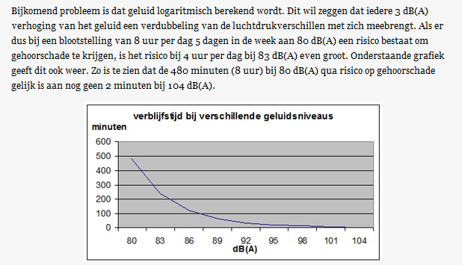
5.Elektriciteit en lawaai

Slide 24
Machines en gereedschappen
Bediener van machines en aangedreven gereedschap
Voldoende opleiding en ervaring en ouder dan 18 jaar
Geen handschoenen dragen bij roterende machines die je kunnen ‘grijpen’.
Beveiliging niet overbruggen of onklaar maken
Draaiende machine niet onbeheerd achterlaten
Plaats en functie van noodstop kennen
7. Machines en gereedschappen

Slide 25
